Slide 1
AI / ML
Comprendre les modèles et construire une expérience fiable
3j · Python, scikit-learn et PyTorch
1

Slide 2
Id
Jérôme
Auditeur - AI Engineer @ FuzzingLabs
DGA - Reverse
Thalium - Reverse
Orange - Audit
AI - 2018 (Coursera), Kaggle, CTF Challenges, RL algorithms
@iHuggsy
2

Slide 3
Sommaire
Jour 1
Explorer les données et comparer des modèles classiques
Préparer un pipeline et construire une évaluation fiable.
Jour 2
Comprendre et entraîner un réseau avec PyTorch
Lire les courbes, diagnostiquer les erreurs et comparer les essais.
Jour 3
Classifier des images et découvrir les modèles pré-entraînés
CNN, transfer learning, Transformer, BERT et GPT.
Projet autonome
(Jour 4)
Choisir votre sujet et construire votre classifieur d’images
En binôme : créer le dataset, expérimenter et présenter les résultats.
3

Slide 4




Ce que vous saurez faire
01
02
Formuler une tâche de prédiction et identifier les données disponibles.
Construire une baseline simple et choisir une metric de qualité.
03
04
Entraîner un modèle classique et un petit neural network.
Expliquer les erreurs, les limites et les risques de data leakage.
4

Slide 5







Le fil rouge : une expérience en sept étapes
1
2
3
4
5
6
7
Question
Données
Split
Baseline
Modèle
Validation
Test et bilan
Que prédire, et quand ?
Features disponibles
train · val · test
Une base simple
Classique ou network
Choisir et régler
Une seule fois, à la fin
On itère ici, sur la validation
Ce cycle structure les trois journées et le projet final.
5

Slide 6



Les datasets du cours
Régression
Classification
Images
NYC Green Taxi
AI4I
Fashion-MNIST
janvier 2025
2020 · synthétique
2017
Ce qu’elles permettent d’apprendre
Ce qu’elles permettent d’apprendre
Ce qu’elles permettent d’apprendre
Durée de trajet, disponibilité des features, temps
Pannes rares, precision, recall, label leakage
Classes visuelles, tensors, petit CNN
6

Slide 7
Organisation des travaux pratiques
TP 0 à 7
Travail individuel ; versions finales à conserver, sans remise.
Projet final
En binôme, sujet libre : seul ce projet est à rendre.
Avant de commencer
Identifier le dataset, les partitions et le livrable.
Pendant les essais
Conserver les paramètres, la metric et une conclusion.
7

Slide 8
01
JOUR 1
Les bases d’une expérience fiable
Explorer les données et construire une évaluation fiable
Bloc 1
Bloc 2
Bloc 3
Bloc 4
Environnement, libraries et exploration AI4I
Split et preprocessing
Linear regression sur les taxis
Classification et metrics
8

Slide 9
Le programme du jour 1
Explorer
Outils Python, environnement et observations AI4I.
Préparer
Splits, preprocessing et prévention du leakage.
Prédire une valeur
Baseline, régression et analyse des residuals.
Classifier
Confusion matrix, metrics et threshold.
9

Slide 10
Comprendre le machine learning

Slide 11



IA, ML et deep learning
IA
IA : ensemble de méthodes pour accomplir des tâches associées à l’intelligence.
Machine learning
Machine learning : des parameters s’ajustent à partir de données.
Deep learning : des neural networks composent plusieurs transformations.
Deep learning
Un LLM est un language model. Il ne représente pas tout le ML.
11

Slide 12



Trois familles d’apprentissage
Ce cours
Supervised learning
Unsupervised learning
Reinforcement learning
DONNÉES
DONNÉES
DONNÉES
Entrées et réponses connues
Entrées sans target fournie
Actions et récompenses
EXEMPLE
EXEMPLE
EXEMPLE
Durée de trajet ou classe d’image
Regrouper des profils similaires
Apprendre une politique dans un environnement
12

Slide 13


La question précède le modèle
Que veut-on prédire : une quantité ou une catégorie ?
À quel moment devra-t-on prendre la décision ?
Le modèle ne peut utiliser que ce qui est connu au moment de la décision.
Quelles informations seront disponibles à ce moment-là ?
Quelle erreur coûte le plus et comment la mesurer ?
13

Slide 14
Plusieurs features ; un label
Observation | Features X | Target y
Une course de taxi | Heure et zone de départ | Durée en minutes
Un état de fonctionnement | Température, torque, vitesse… | Panne : 0 ou 1
Une image de vêtement | Valeurs des pixels | Une des dix catégories
14

Slide 15
Les outils Python du cours

Slide 16
Pourquoi utiliser des libraries ?
SORTIE
values = [42.8, 46.3, 49.4, 39.5]
# Sans library : on écrit tout soi-même
mean = sum(values) / len(values)
print(mean)
# Avec NumPy : des fonctions déjà écrites et testées
import numpy as np
print(np.mean(values))
print(np.std(values))
44.5
44.5
3.712815643147394
Library
Rapidité
Écosystème
Du code déjà écrit et testé, à importer en une ligne.
NumPy calcule en code compilé, bien plus vite qu’une boucle Python.
pandas, scikit-learn et PyTorch échangent des tableaux NumPy.
16

Slide 17





La boîte à outils du cours
NumPy
pandas
Matplotlib · seaborn
import numpy as np
import pandas as pd
import matplotlib.pyplot as plt
import seaborn as sns
Tableaux de nombres et calcul rapide.
Tableaux avec des colonnes nommées : un Excel programmable.
Tracer des graphiques.
La base de tout le reste
Charger, explorer, nettoyer
Distributions, residuals, courbes
scikit-learn
PyTorch
JupyterLab
from sklearn.linear_model import …
import torch
jupyter lab
Modèles classiques, preprocessing, metrics.
Tensors, gradients, neural networks.
Notebooks : code, résultats et texte au même endroit.
Jour 1, puis comparaisons
Jours 2 et 3
Tous les TP
17

Slide 18
Comment lire une ligne de code
import pandas as pd
Charge la library et lui donne un alias court : pd.
from sklearn.tree import DecisionTreeClassifier
Importe un seul élément d’un module.
df = pd.read_csv("ai4i2020.csv")
Appelle une fonction de pandas et range le résultat dans df.
df.head(3)
Appelle une méthode de l’objet df, avec un argument.
df.shape
Lit un attribut : pas de parenthèses.
pd.read_csv?
Dans un notebook : affiche la documentation.
Erreur fréquente : NameError: name 'pd' is not defined → la cellule d’import n’a pas été exécutée.
18

Slide 19




Le notebook : des cellules dans l’ordre
analyse.ipynb
Python (.venv)
Shift + Entrée exécute la cellule et passe à la suivante.
[1]:
import pandas as pd
La dernière expression d’une cellule s’affiche sans print.
[2]:
df = pd.read_csv("ai4i2020.csv")
[3]:
df.shape
Le numéro [3] indique l’ordre réel d’exécution, et les objets restent en mémoire.
[3]:
(10000, 14)
Kernel > Restart Kernel and Run All : tout doit s’exécuter depuis zéro.
Une sortie s’affiche juste sous la cellule qui l’a produite.
19

Slide 20
NumPy · Le tableau (array)
SORTIE
import numpy as np
a = np.array([[1, 2, 3],
[4, 5, 6]])
print(a)
print(a.shape) # (lignes, colonnes)
print(a.dtype) # type des valeurs
print(a[0, 2]) # ligne 0, colonne 2
print(a[:, 1]) # toute la colonne 1
[[1 2 3]
[4 5 6]]
(2, 3)
int64
3
[2 5]
np.array
shape
dtype
a[0, 2]
Crée un tableau à partir de listes.
Les dimensions : ici 2 lignes et 3 colonnes.
Un seul type par tableau : ici des entiers.
Ligne, puis colonne. On compte à partir de 0.
20

Slide 21
NumPy · Calculer sans boucle
SORTIE
[24.95 25.05 25.15 25.05]
298.2 298.3
[False True True True]
[298.2 298.3 298.2]
temps = np.array([298.1, 298.2, 298.3, 298.2])
print(temps - 273.15) # sur chaque valeur, sans boucle
print(temps.mean(), temps.max())
mask = temps > 298.15 # un booléen par valeur
print(mask)
print(temps[mask]) # garde les valeurs True
Vectorisation
mean, max
temps > 298.15
temps[mask]
L’opération s’applique à chaque valeur, sans for.
Des statistiques sur tout le tableau.
Un booléen par valeur : un masque.
Garde uniquement les valeurs True.
21

Slide 22
pandas · Le DataFrame
SORTIE
import pandas as pd
df = pd.DataFrame({
"type": ["L", "M", "L", "H", "L", "M"],
"torque": [42.8, 46.3, 49.4, 39.5, 61.2, 35.1],
"speed": [1551, 1408, 1498, 1433, 1320, 1620],
"failure": [0, 1, 0, 0, 1, 0],
})
print(df)
print(df.shape)
type torque speed failure
0 L 42.8 1551 0
1 M 46.3 1408 1
2 L 49.4 1498 0
3 H 39.5 1433 0
4 L 61.2 1320 1
5 M 35.1 1620 0
(6, 4)
DataFrame
Colonne
Index
Un tableau : des colonnes nommées, des lignes indexées.
Une Series, avec un seul type de valeur.
Le numéro de ligne affiché à gauche.
Mini-tableau inventé pour l’exemple : il sert aux quatre diapositives suivantes.
22

Slide 23
pandas · Regarder le tableau
print(df.head(2)) # les 2 premières lignes
df.info() # types, lignes, valeurs manquantes
SORTIE
type torque speed failure
0 L 42.8 1551 0
1 M 46.3 1408 1
<class 'pandas.DataFrame'>
RangeIndex: 6 entries, 0 to 5
Data columns (total 4 columns):
# Column Non-Null Count Dtype
--- ------ -------------- -----
0 type 6 non-null str
1 torque 6 non-null float64
2 speed 6 non-null int64
3 failure 6 non-null int64
dtypes: float64(1), int64(2), str(1)
memory usage: 330.0 bytes
head(n)
Les n premières lignes.
info()
Lignes, types, valeurs non nulles.
Dtype
str, int64, float64 : une colonne de nombres lue en str signale un problème.
23

Slide 24
pandas · Résumer en chiffres
print(df[["torque", "speed"]].describe().round(1))
print(df["type"].value_counts())
print(df.isna().sum().sum()) # nombre de valeurs manquantes
SORTIE
torque speed
count 6.0 6.0
mean 45.7 1471.7
std 9.1 107.3
min 35.1 1320.0
25% 40.3 1414.2
50% 44.6 1465.5
75% 48.6 1537.8
max 61.2 1620.0
type
L 3
M 2
H 1
Name: count, dtype: int64
0
describe()
count, mean, std, min, quartiles, max.
value_counts()
Le nombre de lignes par valeur.
isna().sum()
Le nombre de valeurs manquantes.
24

Slide 25
pandas · Sélectionner
print(df["torque"].head(2)) # une colonne
print(df[["type", "torque"]].head(2)) # plusieurs colonnes
print(df.iloc[0]) # une ligne, par position
SORTIE
0 42.8
1 46.3
Name: torque, dtype: float64
type torque
0 L 42.8
1 M 46.3
type L
torque 42.8
speed 1551
failure 0
Name: 0, dtype: object
df["x"]
Une colonne : une Series.
df[["x", "y"]]
Une liste de colonnes : un DataFrame.
df.iloc[0]
Une ligne, par position.
25

Slide 26
pandas · Filtrer et créer des colonnes
SORTIE
type torque speed failure
1 M 46.3 1408 1
2 L 49.4 1498 0
4 L 61.2 1320 1
type torque speed failure
2 L 49.4 1498 0
4 L 61.2 1320 1
torque speed power
0 42.8 1551 66382.8
1 46.3 1408 65190.4
print(df[df["torque"] > 45]) # une condition
# Plusieurs conditions : & (et), | (ou), avec des parenthèses
print(df[(df["torque"] > 45) & (df["type"] == "L")])
df["power"] = df["torque"] * df["speed"] # nouvelle colonne
print(df[["torque", "speed", "power"]].head(2))
df = df.drop(columns="power") # on la retire
df["x"] > 45
& |
df["new"] = …
drop(columns=…)
Un booléen par ligne : le même masque qu’avec NumPy.
Et, ou. Parenthèses obligatoires autour de chaque condition.
Crée une colonne à partir d’un calcul.
Retire une colonne et renvoie un nouveau tableau.
26

Slide 27
pandas · Regrouper pour comparer
SORTIE
0.3333333333333333
mean size
type
H 0.00 1
L 0.33 3
M 0.50 2
print(df["failure"].mean()) # taux de panne global
# Par type : taux de panne (mean) et effectif (size)
print(df.groupby("type")["failure"].agg(["mean", "size"]).round(2))
groupby("type")
["failure"]
agg(["mean", "size"])
Sépare les lignes selon la valeur de type.
La colonne à résumer.
Les calculs par groupe : ici taux et effectif.
La moyenne d’une colonne 0/1 est un taux. À toujours lire avec l’effectif : H ne compte ici qu’une ligne.
27

Slide 28
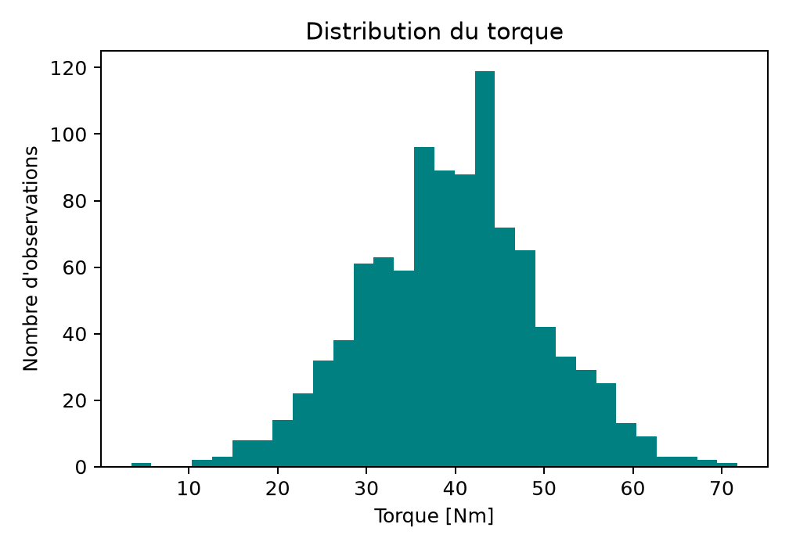
Matplotlib · Un premier graphique
import numpy as np
import matplotlib.pyplot as plt
rng = np.random.default_rng(42)
torque = rng.normal(40, 10, 1000) # 1 000 valeurs simulées
plt.hist(torque, bins=30, color="teal")
plt.xlabel("Torque [Nm]")
plt.ylabel("Nombre d'observations")
plt.title("Distribution du torque")
plt.show()
plt.hist
xlabel, ylabel, title
plt.show()
La répartition des valeurs d’une colonne.
Toujours nommer les axes, avec l’unité.
Affiche le graphique.
28

Slide 29
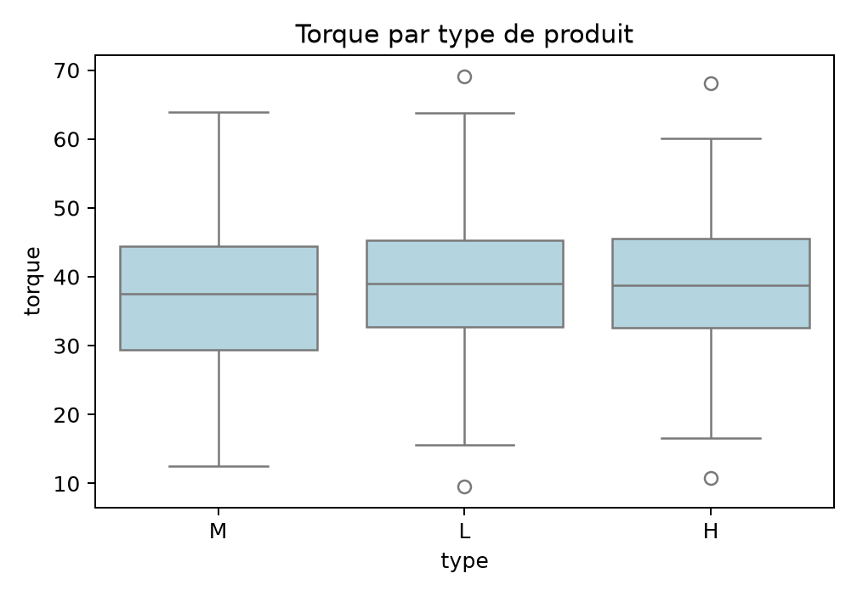
seaborn · Comparer des groupes
import pandas as pd
import seaborn as sns
sim = pd.DataFrame({
"type": rng.choice(["L", "M", "H"], 500, p=[0.5, 0.3, 0.2]),
"torque": rng.normal(40, 10, 500),
})
sns.boxplot(data=sim, x="type", y="torque", color="lightblue")
plt.title("Torque par type de produit")
plt.show()
data=, x=, y=
boxplot
plt.title
On passe directement des noms de colonnes.
Médiane, quartiles et valeurs extrêmes par groupe.
seaborn repose sur Matplotlib : ses fonctions restent valables.
29

Slide 30
scikit-learn · Toujours les mêmes gestes
SORTIE
[9.85]
0.9956613756613757
from sklearn.linear_model import LinearRegression
X = [[1], [2], [3], [4]] # features : 4 lignes, 1 colonne
y = [2.1, 3.9, 6.2, 7.8] # target
model = LinearRegression() # 1. créer le modèle
model.fit(X, y) # 2. apprendre sur les données
print(model.predict([[5]])) # 3. prédire
print(model.score(X, y)) # 4. évaluer (ici R²)
LinearRegression()
fit(X, y)
predict(X)
score(X, y)
1. Créer le modèle et ses réglages.
2. Apprendre les parameters.
3. Prédire sur de nouvelles lignes.
4. Évaluer : R² pour une régression.
30

Slide 31
PyTorch · Tensors et gradients
SORTIE
import torch
x = torch.tensor([1.0, 2.0, 3.0]) # un tensor
print(x.shape, x.dtype)
print(x * 2)
w = torch.tensor(2.0, requires_grad=True) # un weight
loss = (w - 3) ** 2
loss.backward() # calcule le gradient de la loss
print(w.grad) # dL/dw = 2(w - 3) = -2
torch.Size([3]) torch.float32
tensor([2., 4., 6.])
tensor(-2.)
torch.tensor
requires_grad
backward()
w.grad
Comme un array NumPy, avec le calcul de gradient en plus.
Demande de suivre les calculs sur ce tensor.
Calcule le gradient de la loss.
Le résultat : ici 2(w − 3) = −2.
Aperçu : le jour 2 reprend ces notions en détail.
31

Slide 32
TP 0 · Pourquoi un environnement virtuel ?
Sans venv
Avec venv
Projet A
Projet B
Projet A
Projet B
veut pandas 2
veut pandas 3
.venv
.venv
Python
Python
Python du système
pandas 2
pandas 3
Une seule version de pandas possible : conflit
isolé
isolé
Un dossier .venv par projet, avec ses propres packages.
Les versions sont indépendantes et reproductibles.
En cas de problème : on le supprime et on le recrée.
32

Slide 33
TP 0 · Créer et activer le venv
Windows · PowerShell
macOS · Linux
mkdir cours-ia
cd cours-ia
python -m venv .venv
.venv\Scripts\Activate.ps1
(.venv) PS C:\cours-ia>
mkdir cours-ia
cd cours-ia
python3 -m venv .venv
source .venv/bin/activate
(.venv) ~/cours-ia $
python -m venv .venv
activate
(.venv)
deactivate
Crée le dossier .venv.
python et pip pointent désormais vers .venv.
Ce préfixe confirme l’activation.
Quitte l’environnement.
À chaque nouveau terminal : on réactive le venv. Il ne se crée qu’une fois.
33

Slide 34
TP 0 · Installer les packages
python -m pip install --upgrade pip
pip install numpy pandas matplotlib seaborn scikit-learn jupyterlab pyarrow
pip install torch torchvision --index-url https://download.pytorch.org/whl/cpu
pip freeze > requirements.txt
numpy
pandas
matplotlib
seaborn
Tableaux et calcul
Lire et explorer
Graphiques
Graphiques statistiques
scikit-learn
jupyterlab
pyarrow
torch · torchvision
Modèles et preprocessing
Notebooks
Fichiers Parquet (taxis)
Networks et images (jours 2 et 3)
34

Slide 35
TP 0 · Vérifier l’installation
SORTIE
Python 3.13.7
numpy 2.5.4
pandas 3.1.0
matplotlib 3.11.2
seaborn 0.13.2
sklearn 1.9.1
import sys, numpy, pandas, matplotlib, seaborn, sklearn
print("Python", sys.version.split()[0])
for lib in (numpy, pandas, matplotlib, seaborn, sklearn):
print(lib.__name__, lib.__version__)
jupyter lab
Kernel
import torch
Ouvre l’interface dans le navigateur.
Le notebook doit utiliser le Python du .venv.
Puis torch.__version__ : l’import doit réussir.
Sortie obtenue le 1er novembre 2026 : vos numéros peuvent différer. Un import qui échoue, c’est le signal à traiter.
35

Slide 36
TP 0 · Si l’installation bloque
Symptôme | Cause probable | Action
python introuvable, ou ouvre le Store | Python absent du PATH | Essayer py -m venv .venv, sinon installer depuis python.org
Activate.ps1 refusé | Politique d’exécution de PowerShell | Set-ExecutionPolicy -Scope Process RemoteSigned
ModuleNotFoundError dans le notebook | Kernel hors du venv | Activer .venv, puis relancer jupyter lab
pip très lent ou bloqué | Connexion ou proxy | pip install --no-index --find-links wheels -r requirements.txt
36

Slide 37
Les acquis utiles au TP 0
Environnement
Le venv isole les packages du projet.
Kernel
Le notebook doit utiliser le Python du venv.
Vérification
Des imports réussis confirment que les outils sont disponibles.
Données : aucun dataset. Environnement Python local.
37

Slide 38
TP 0 · Préparer son environnement
Données : aucun dataset. Environnement Python local.
01
Créer le dossier du cours et le venv, puis l’activer.
02
Installer les packages et sélectionner le bon kernel.
03
Exécuter les imports et vérifier les versions.
04
Enregistrer requirements.txt et relancer le notebook.
Version finale
Un notebook qui affiche les versions et un requirements.txt.
Travail individuel
38

Slide 39
Explorer un dataset

Slide 40
Le dataset AI4I 2020
10 000
6
1
5
observations synthétiques de fonctionnement industriel
features d’entrée : le type de produit et cinq mesures
target binaire « Machine failure » : état de panne
modes de panne TWF, HDF, PWF, OSF, RNF : à exclure de X
Dataset synthétique de predictive maintenance. Source : UCI Machine Learning Repository, dataset 601, licence CC BY 4.0. Les identifiants UDI et Product ID sont également exclus.
40

Slide 41
AI4I · Que contient chaque colonne ?
Identifiants
Exclure
Features numériques
X
Target
y
UDI
Product ID
Air temperature [K]
Machine failure
Température ambiante, autour de 300 K.
1 si au moins un mode de panne est vrai, sinon 0.
Numéro de ligne et code du produit.
Process temperature [K]
Température du procédé : l’air + 10 K environ.
Rotational speed [rpm]
Labels auxiliaires
Exclure
Feature catégorielle
X
Vitesse de rotation.
TWF HDF PWF
OSF RNF
Type
Torque [Nm]
L, M ou H : la qualité du produit, soit 50 %, 30 % et 20 % des lignes.
Couple, autour de 40 Nm.
Les cinq modes de panne : ils révèlent la réponse. Détail sur la diapositive suivante.
Tool wear [min]
Usure de l’outil, en minutes d’usage.
41

Slide 42
AI4I · D’où vient une panne ?
Label | Mode de panne | Règle du générateur
TWF | Tool Wear Failure | Outil remplacé ou en panne entre 200 et 240 min d’usure
HDF | Heat Dissipation Failure | Écart air-process sous 8,6 K et rotation sous 1 380 rpm
PWF | Power Failure | Puissance sous 3 500 W ou au-dessus de 9 000 W
OSF | Overstrain Failure | Tool wear × torque au-delà de 11 000 à 13 000 minNm, selon le Type
RNF | Random Failure | 0,1 % de chance, indépendamment des features
Machine failure vaut 1 si au moins un mode est vrai : garder ces colonnes dans X, c’est donner la réponse au modèle.
42

Slide 43


AI4I · À quoi sert ce dataset ?
Ce qu’il permet
Ce qu’il ne permet pas
Apprendre la classification sur une classe rare.
Prévoir une panne à J+7 : les mesures et le label décrivent le même instant.
Pratiquer precision, recall et threshold sur un cas concret.
Conclure sur une vraie usine : les données suivent des règles de génération.
Rencontrer un vrai leakage : les labels auxiliaires.
Comparer un modèle simple et un MLP sur les mêmes splits.
Prouver une cause : on observe des associations.
Jour 1
Jour 2
Jour 3
Exploration, preprocessing et classification
Premier MLP, diagnostic et comparaison
Un des trois sujets possibles du projet
43

Slide 44
Les premières questions dans pandas
df = pd.read_csv("ai4i2020.csv")
Charger le fichier.
df.head()
À quoi ressemble une ligne ?
df.info()
Quels types, combien de lignes ?
df.isna().sum()
Des valeurs manquantes ?
df["Machine failure"].value_counts(normalize=True)
Quelle part de pannes ?
df.groupby("Type")["Machine failure"].agg(["mean", "size"])
Le taux change-t-il selon le Type ?
Les mêmes gestes que sur le mini-tableau, cette fois sur le vrai fichier. C’est la feuille de route du TP 0.
44

Slide 45
Les acquis utiles au TP 0
Tableau
pandas permet de lire les colonnes, les types et les valeurs manquantes.
Comparaison
Un taux se lit avec l’effectif du groupe.
Interprétation
Une association observée ne démontre pas une causalité.
Dataset : AI4I 2020. Fichier : ai4i2020.csv.
45

Slide 46
TP 0 · Explorer AI4I
Dataset : AI4I 2020. Fichier : ai4i2020.csv.
01
Charger le CSV et repérer les six features autorisées.
02
Mesurer le taux de panne et les effectifs par Type.
03
Comparer les taux par Type et représenter le torque.
04
Rédiger deux constats et une limite du dataset.
Version finale
Un tableau de taux, un graphique et trois phrases argumentées.
Travail individuel
46

Slide 47
TP 0 · Si vous avez fini
★☆☆
Les modes de panne
★★☆
Usure et panne
Comptez chacun des cinq modes. Lequel est le plus fréquent ?
Comparez l’usure de l’outil, avec et sans panne.
df[["TWF", "HDF", "PWF", "OSF", "RNF"]].sum()
df.groupby("Machine failure")["Tool wear [min]"].describe()
★★☆
Un taux par tranche
★★★
Torque et vitesse
Découpez le torque en cinq tranches, puis calculez leur taux de panne.
Tracez le nuage, coloré par panne. Que remarquez-vous ?
bins = pd.qcut(df["Torque [Nm]"], 5)
df.groupby(bins, observed=True)["Machine failure"].mean()
plt.scatter(df["Torque [Nm]"], df["Rotational speed [rpm]"],
c=df["Machine failure"], s=4)
Facultatif : pour les étudiants en avance, ou à reprendre après le cours.
47

Slide 48




Effectifs, taux et causalité
EXEMPLE FICTIF
Un grand groupe peut compter plus de pannes tout en ayant un taux plus faible.
Groupe A · 100 observations
Pannes
10
Un taux doit toujours s’accompagner du nombre d’observations.
Taux
10 %
Groupe B · 1000 observations
Une association statistique ne prouve pas un effet causal.
Pannes
20
Taux
2 %
Un dataset synthétique renseigne surtout sur les règles de son générateur.
48

Slide 49
Préparer les données et l’évaluation

Slide 50
Pourquoi séparer les données ?
import numpy as np
from sklearn.model_selection import train_test_split
from sklearn.tree import DecisionTreeClassifier
rng = np.random.default_rng(0)
X = rng.normal(size=(400, 5)) # features aléatoires
y = rng.integers(0, 2, size=400) # labels aléatoires !
X_train, X_test, y_train, y_test = train_test_split(
X, y, random_state=0)
tree = DecisionTreeClassifier(random_state=0)
tree.fit(X_train, y_train)
print("train :", tree.score(X_train, y_train))
print("test :", tree.score(X_test, y_test))
SORTIE
train : 1.0
test : 0.41
Score train = 1.0
Score test = 0.41
Conclusion
Le tree a mémorisé toutes les réponses.
Les labels sont aléatoires : il n’y a rien à apprendre, on reste au niveau du hasard.
Le score sur les données de training ne dit rien de la généralisation.
50

Slide 51
Training, validation et test
Training · 60 %
Validation · 20 %
Test · 20 %
Exemple pédagogique de répartition, pas une règle universelle
Training
Validation
Test
Apprendre les parameters et le preprocessing
Choisir le modèle et ses hyperparameters
Évaluer le modèle une fois les choix figés
Apprendre
Comparer et choisir
Ne guide aucun choix
51

Slide 52
Le training set : apprendre
from sklearn.datasets import make_classification
from sklearn.model_selection import train_test_split
from sklearn.tree import DecisionTreeClassifier
X, y = make_classification(n_samples=1000, n_features=8,
flip_y=0.1, random_state=42)
X_dev, X_test, y_dev, y_test = train_test_split(
X, y, test_size=0.2, random_state=42)
X_train, X_val, y_train, y_val = train_test_split(
X_dev, y_dev, test_size=0.25, random_state=42)
model = DecisionTreeClassifier(random_state=0)
model.fit(X_train, y_train) # apprend sur train
print(model.score(X_train, y_train)) # trop beau pour être vrai
SORTIE
1.0
Analogie
Ce qui s’y apprend
Attention
Le cours et les exercices corrigés.
Les weights, mais aussi les moyennes du scaler et les catégories du one-hot.
Un score sur train est optimiste : ici 1.0.
52

Slide 53
Le validation set : choisir
SORTIE
depth train val
1 0.845 0.81
3 0.872 0.835
5 0.917 0.86
10 0.992 0.81
None 1.0 0.805
print("depth", "train", "val")
for depth in [1, 3, 5, 10, None]:
m = DecisionTreeClassifier(max_depth=depth, random_state=0)
m.fit(X_train, y_train)
print(depth,
round(m.score(X_train, y_train), 3),
round(m.score(X_val, y_val), 3))
Analogie
Lecture
Ce qu’on y choisit
Les examens blancs : on peut les refaire et ajuster.
Train monte toujours. Validation culmine à 0.86, pour max_depth=5.
Le modèle, les hyperparameters, le threshold.
53

Slide 54
Le test évalue un modèle déjà choisi
Avant le test
La validation fixe les features, le modèle et le threshold.
Lors du test
Le score mesure cette version sur des observations réservées.
Si le score guide une modification
Le test participe aux choix. Une nouvelle mesure sur ce même test peut devenir trop optimiste.
Pour la version modifiée
Il faut une nouvelle évaluation indépendante. Le score initial décrit toujours la version initiale.
54

Slide 55
train_test_split : les parameters
SORTIE
import numpy as np
from sklearn.model_selection import train_test_split
X = np.arange(20).reshape(10, 2) # 10 lignes, 2 features
y = np.arange(10) # 10 targets
X_train, X_test, y_train, y_test = train_test_split(
X, y, test_size=0.2, random_state=42)
print(X_train.shape, X_test.shape)
print(y_train)
print(y_test)
(8, 2) (2, 2)
[5 0 7 2 9 4 3 6]
[8 1]
test_size=0.2
random_state=42
Ordre de retour
Mélange
La part réservée au test : 2 lignes sur 10.
Le même tirage à chaque exécution.
X_train, X_test, y_train, y_test.
Les lignes sont mélangées par défaut : y_train le montre.
55

Slide 56
stratify : garder la proportion des classes
SORTIE
0 sans : 0.05 avec : 0.03
1 sans : 0.03 avec : 0.03
2 sans : 0.01 avec : 0.03
y = np.array([0] * 970 + [1] * 30) # 3 % de positifs
X = np.zeros((1000, 1))
for seed in [0, 1, 2]:
a = train_test_split(X, y, test_size=0.1, random_state=seed)
b = train_test_split(X, y, test_size=0.1, random_state=seed,
stratify=y)
print(seed, "sans :", a[3].mean(), " avec :", b[3].mean())
Sans stratify
Avec stratify
Quand l’utiliser
De 1 % à 5 % de positifs selon le tirage : le test change beaucoup.
3 % à chaque fois, comme dans les données.
Dès que la classe est rare, comme les pannes d’AI4I.
56

Slide 57
Deux appels pour trois splits
X = np.zeros((10000, 6)) # la taille d'AI4I
y = np.array([0] * 9700 + [1] * 300)
X_dev, X_test, y_dev, y_test = train_test_split(
X, y, test_size=0.20, stratify=y, random_state=42)
X_train, X_val, y_train, y_val = train_test_split(
X_dev, y_dev, test_size=0.25,
stratify=y_dev, random_state=42)
print(len(X_train), len(X_val), len(X_test))
SORTIE
6000 2000 2000
test_size=0.20
test_size=0.25
stratify=y_dev
Le test d’abord : 20 % de 10 000 lignes.
Puis 25 % des 80 % restants, soit 20 % du total.
Au second appel, on stratifie sur ce qui reste.
57

Slide 58




Le data leakage
01
02
Une information du test influence le training ou les choix du modèle.
Une feature contient directement la target ou un équivalent.
03
04
Une information disponible après la décision entre dans les features.
Des observations presque identiques se retrouvent dans plusieurs splits.
58

Slide 59
Les features autorisées au départ du taxi
Information | Disponible au départ ? | Choix du TP
Heure, jour, zone de départ | Oui | Inclure
Zone d’arrivée observée | Pas garantie dans ce scénario | Exclure
Distance finale et prix final | Non | Exclure
Heure d’arrivée | Non | Construire y uniquement
59

Slide 60
Préparer chaque type de feature
Type | Traitement courant | Point de vigilance
Numérique | Imputation puis StandardScaler | Moyenne et écart-type sur train seulement
Catégorielle nominale | Imputation puis one-hot | Le code 3 ne signifie pas trois fois le code 1
Date | Heure, jour, split temporel | Éviter les informations du futur
Identifiant | Exclusion par défaut | Documenter les exceptions
60

Slide 61
Numérique · Pourquoi le scaling ?
AVANT : ÉCHELLE D’ORIGINE
z = (x − mean) / std
Rotation
≈ 1 500 rpm
Torque
≈ 40 Nm
1
Sans scaling, un même learning rate ne convient pas à toutes les features.
APRÈS STANDARDSCALER : MÊME ÉCHELLE
Rotation
2
Après scaling, la gradient descent converge bien mieux.
Torque
Variante : MinMaxScaler ramène chaque feature entre 0 et 1.
3
−3
−2
−1
0
+1
+2
+3
Les bandes montrent la zone ± 1 écart-type autour de la moyenne.
4
Les trees n’en ont généralement pas besoin.
61

Slide 62
Numérique · StandardScaler
import numpy as np
from sklearn.preprocessing import StandardScaler
# speed torque
X_train = np.array([[1500., 40.],
[1400., 50.],
[1600., 30.],
[1500., 40.]])
scaler = StandardScaler()
X_scaled = scaler.fit_transform(X_train)
print(scaler.mean_) # appris sur train
print(scaler.scale_.round(2))
print(X_scaled.round(2))
print(scaler.transform([[1700., 20.]]).round(2)) # nouvelle ligne
SORTIE
[1500. 40.]
[70.71 7.07]
[[ 0. 0. ]
[-1.41 1.41]
[ 1.41 -1.41]
[ 0. 0. ]]
[[ 2.83 -2.83]]
fit
transform
fit_transform
Lecture
Apprend mean_ et scale_ sur train.
Applique (x − mean) / std.
Les deux à la suite, sur train uniquement.
1700 rpm donne 2.83 : 2,83 écarts-types au-dessus de la moyenne.
62

Slide 63
Numérique · Les valeurs manquantes
SORTIE
from sklearn.impute import SimpleImputer
x = np.array([[3.0], [4.0], [np.nan], [5.0]])
print(np.nan + 1) # NaN contamine tous les calculs
print(x.mean())
imputer = SimpleImputer(strategy="median")
print(imputer.fit_transform(x).ravel())
print(imputer.statistics_) # la médiane apprise
nan
nan
[3. 4. 4. 5.]
[4.]
NaN
SimpleImputer
statistics_
AI4I
Not a Number : contamine tous les calculs.
Remplace par une statistique : ici la médiane.
La valeur apprise, à réutiliser partout.
Aucune valeur manquante, mais on vérifie toujours.
63

Slide 64
Catégorielle · Le problème des nombres
CODER PAR DES NOMBRES : L = 0, M = 1, H = 2
L’effet de H est imposé
Il vaut exactement le double de celui de M : le modèle n’a pas le choix.
L
M
H
0
1
2
Encore pire sans ordre
Le modèle lit une distance et un ordre qui n’existent pas forcément.
La zone 166 ne vaut pas 2,2 fois la zone 75 : ce sont des noms, pas des quantités.
Avec une linear regression
ŷ = w × code + b
L → b
M → w + b
H → 2w + b
Il nous faut autre chose
Laisser à chaque catégorie sa propre valeur, indépendante des autres.
64

Slide 65
One-hot encoding : une colonne par catégorie
AVANT
APRÈS : TROIS COLONNES 0 OU 1
1
Une colonne par catégorie
Type
Type_H
Type_L
Type_M
Trois valeurs possibles donnent trois colonnes.
L
0
1
0
M
0
0
1
Un seul 1 par ligne
2
L
0
1
0
La colonne de la catégorie vaut 1, les autres 0.
H
1
0
0
3
Aucun ordre imposé
Dans le modèle
ŷ = … + w_H·Type_H + w_L·Type_L + w_M·Type_M + b
Chaque catégorie obtient son propre weight, appris librement.
Sur une ligne de type M, seul w_M s’ajoute.
65

Slide 66
One-hot avec pandas : get_dummies
SORTIE
['L', 'M', 'H']
H L M
0 0 1 0
1 0 0 1
2 0 1 0
3 1 0 0
import pandas as pd
df = pd.DataFrame({"type": ["L", "M", "L", "H"]})
print(df["type"].unique().tolist())
print(pd.get_dummies(df["type"], dtype=int))
get_dummies
dtype=int
Sa limite
Le plus simple pour explorer et comprendre.
Affiche 0 et 1 au lieu de False et True.
Il ne mémorise rien : val et test peuvent obtenir d’autres colonnes.
66

Slide 67
One-hot avec scikit-learn : OneHotEncoder
SORTIE
from sklearn.preprocessing import OneHotEncoder
train = pd.DataFrame({"type": ["L", "M", "L", "H"]})
val = pd.DataFrame({"type": ["M", "X"]}) # X : jamais vu
enc = OneHotEncoder(handle_unknown="ignore",
sparse_output=False)
print(enc.fit_transform(train)) # apprend les catégories
print(enc.get_feature_names_out())
print(enc.transform(val)) # X -> que des 0
[[0. 1. 0.]
[0. 0. 1.]
[0. 1. 0.]
[1. 0. 0.]]
['type_H' 'type_L' 'type_M']
[[0. 0. 1.]
[0. 0. 0.]]
fit
get_feature_names_out
handle_unknown="ignore"
sparse_output=False
Apprend les catégories de train.
Le nom des colonnes créées.
Une catégorie jamais vue donne une ligne de 0.
Un array classique, facile à lire.
À surveiller : autant de colonnes que de catégories. Les zones de taxi en créent environ 260.
67

Slide 68
Dates · Extraire des features
SORTIE
pickup hour weekday
0 2025-01-06 08:15:00 8 0
1 2025-01-11 23:40:00 23 5
trips = pd.DataFrame({"pickup": pd.to_datetime(
["2025-01-06 08:15", "2025-01-11 23:40"])})
trips["hour"] = trips["pickup"].dt.hour
trips["weekday"] = trips["pickup"].dt.dayofweek # 0 = lundi
print(trips)
pd.to_datetime
.dt.hour
.dt.dayofweek
Vigilance
Convertit le texte en vraies dates.
L’heure de la journée.
Le jour de la semaine : 0 = lundi.
Seulement ce qui est connu au moment de la décision.
68

Slide 69
Identifiants · Une liste blanche
raw = pd.DataFrame({
"UDI": [1, 2],
"Type": ["M", "L"],
"Torque [Nm]": [42.8, 46.3],
"TWF": [0, 0],
"Machine failure": [0, 0],
})
features = ["Type", "Torque [Nm]"] # liste blanche
X = raw[features]
y = raw["Machine failure"]
print(X)
print(list(y))
SORTIE
Type Torque [Nm]
0 M 42.8
1 L 46.3
[0, 0]
UDI, Product ID
TWF, HDF, …
Liste blanche
Des identifiants, sans signification générale.
Des labels auxiliaires : un leakage direct.
On nomme ce qui entre, plutôt que ce qui sort.
69

Slide 70
La règle d’or : fit sur train seulement
transform
fit
Train
Train
Statistiques apprises
60 % des données
mean, std, médiane, catégories
Validation
Test
fit : une seule fois
transform : partout
Interdit
Sur train uniquement : on apprend les statistiques.
Sur train, validation et test, avec ces mêmes statistiques.
Un fit sur validation, sur test, ou sur toutes les données avant le split.
70

Slide 71
Un leakage discret : fit sur toutes les données
SORTIE
train = np.array([[10.], [20.], [30.]])
test = np.array([[100.]])
# Correct : fit sur train seulement
good = StandardScaler().fit(train)
print(good.mean_, good.transform(test).round(2))
# Leakage : le test influence la moyenne
bad = StandardScaler().fit(np.vstack([train, test]))
print(bad.mean_, bad.transform(test).round(2))
[20.] [[9.8]]
[40.] [[1.7]]
Correct
Leakage
Conséquence
mean_ = 20 : le test n’influence rien.
mean_ = 40 : le test a déplacé la moyenne.
Le modèle est évalué avec une information qu’il n’aurait pas en production.
71

Slide 72
Un pipeline apprend sur train seulement
SORTIE
from sklearn.pipeline import make_pipeline
num_pipe = make_pipeline(
SimpleImputer(strategy="median"), # étape 1
StandardScaler(), # étape 2
)
X_train = np.array([[1.], [2.], [np.nan], [4.]])
X_val = np.array([[np.nan], [6.]])
print(num_pipe.fit_transform(X_train).round(2).ravel())
print(num_pipe.transform(X_val).round(2).ravel())
print(list(num_pipe.named_steps))
[-1.15 -0.23 -0.23 1.61]
[-0.23 3.44]
['simpleimputer', 'standardscaler']
make_pipeline
fit_transform
transform
named_steps
Enchaîne les étapes, dans l’ordre.
Sur train : apprend et applique chaque étape.
Sur val et test : applique sans rien apprendre.
Le nom de chaque étape, pour les inspecter.
72

Slide 73
ColumnTransformer : une branche par type
NUM_COLS
Branche "num"
X PRÉPARÉ
Air temperature
Process temperature
Rotational speed
Torque
Tool wear
8
SimpleImputer(median)
↓
StandardScaler()
colonnes
5 numériques
CAT_COLS
Branche "cat"
+ 3 du one-hot
Type
OneHotEncoder()
Le ColumnTransformer applique le bon traitement à chaque groupe de colonnes, puis rassemble le résultat en un seul tableau.
73

Slide 74
ColumnTransformer : le code
from sklearn.compose import ColumnTransformer
df = pd.DataFrame({
"type": ["L", "M", "L", "H"],
"torque": [42.8, 46.3, np.nan, 39.5],
"speed": [1551, 1408, 1498, 1433],
"failure": [0, 1, 0, 0],
})
num_cols, cat_cols = ["torque", "speed"], ["type"]
prep = ColumnTransformer([
("num", num_pipe, num_cols),
("cat", enc, cat_cols),
])
X_p = prep.fit_transform(df[num_cols + cat_cols])
print(X_p.shape)
print(*prep.get_feature_names_out(), sep="\n")
SORTIE
(4, 5)
num__torque
num__speed
cat__type_H
cat__type_L
cat__type_M
("num", num_pipe, num_cols)
(4, 5)
get_feature_names_out
Un nom, un traitement, des colonnes.
4 lignes : 2 numériques + 3 issues du one-hot.
Pour vérifier les colonnes produites.
Même notebook : num_pipe et enc viennent des diapositives précédentes.
74

Slide 75
Preprocessing et modèle : le pipeline complet
SORTIE
[0 1 0 0]
['columntransformer', 'logisticregression']
from sklearn.linear_model import LogisticRegression
X = df[num_cols + cat_cols]
y = df["failure"]
model = make_pipeline(prep, LogisticRegression())
model.fit(X, y) # fit de chaque étape, dans l'ordre
print(model.predict(X)) # transform, puis predict
print(list(model.named_steps))
model.fit(X, y)
model.predict(X)
L’avantage
Chaque étape apprend, dans l’ordre.
Applique le preprocessing, puis prédit.
Impossible d’oublier une étape, ou de refaire un fit sur val.
75

Slide 76
Les acquis utiles au TP 1
Partitions
Train apprend, validation guide les choix, test évalue le résultat final.
Preprocessing
Le fit utilise uniquement les observations de train.
Leakage
Les modes de panne et les identifiants restent hors de X.
AI4I 2020 : ai4i2020.csv. Target : Machine failure.
76

Slide 77
TP 1 · Préparer sans tricher
AI4I 2020 : ai4i2020.csv. Target : Machine failure.
01
Construire X avec les six features autorisées et isoler y.
02
Créer des splits stratifiés 60 / 20 / 20, random_state=42.
03
Préparer les colonnes numériques et la catégorie Type.
04
Vérifier les dimensions et expliquer chaque fit.
Version finale
Trois splits, un preprocessing ajusté sur train et une liste de features justifiée.
Travail individuel
77

Slide 78
TP 1 · Si vous avez fini
★☆☆
Vérifier les splits
★★☆
Le leakage en vrai
Les trois taux de pannes sont-ils proches ? Et sans stratify ?
Ajoutez TWF aux entrées : que devient le score ? Pourquoi est-ce interdit ?
print(y_train.mean(), y_val.mean(), y_test.mean())
X = df[num_cols + ["Type", "TWF"]]
★★☆
Le fit sur tout
★★★
Lire le résultat
Comparez les moyennes du scaler, avec un fit sur train et sur tout le fichier.
Reconstruisez un DataFrame lisible après le preprocessing.
pd.DataFrame(prep.transform(X_train),
columns=prep.get_feature_names_out())
StandardScaler().fit(X[num_cols]).mean_
Facultatif : pour les étudiants en avance, ou à reprendre après le cours.
78

Slide 79
Un score spectaculaire peut révéler une fuite
Observation
Après ajout des modes de panne, un modèle affiche 99,9 %.
Explication
TWF, HDF, PWF, OSF et RNF décrivent la réponse à prédire.
Correction
Construire X à partir des seules features autorisées.
Vérification
Reprendre la comparaison sur validation, avec le même protocole.
Cas pédagogique. Un score élevé ne suffit pas à démontrer une généralisation.
79

Slide 80
Prédire une valeur

Slide 81



Le cas taxi · Estimer une durée
Source : courses Green Taxi de New York, janvier 2025.
Target : durée entre prise en charge et arrivée, en minutes.
Sans destination ni trafic, une partie de la durée reste imprévisible.
Entrées du TP : heure, jour de semaine et zone de départ.
Le modèle ignore destination et trafic : cette limite doit rester visible.
81

Slide 82
Un protocole temporel pour les taxis
JANVIER 2025
temps
Training
Validation
Test final
1 → 19 janv.
20 → 25 janv.
26 → 31 janv.
Le modèle du passé prédit des observations plus tardives.
Un split aléatoire mélangerait des jours futurs dans le training : le score serait trop optimiste pour un usage réel.
82

Slide 83
Un split temporel avec pandas
SORTIE
import pandas as pd
trips = pd.DataFrame({
"pickup": pd.to_datetime(["2025-01-03 08:10", "2025-01-19 17:45",
"2025-01-20 09:00", "2025-01-25 22:30",
"2025-01-26 07:20", "2025-01-31 18:05"]),
"duration_min": [12.0, 31.5, 18.2, 9.4, 14.7, 26.3],
})
train = trips[trips["pickup"] < "2025-01-20"]
val = trips[(trips["pickup"] >= "2025-01-20") &
(trips["pickup"] < "2025-01-26")]
test = trips[trips["pickup"] >= "2025-01-26"]
print(len(train), len(val), len(test))
print(val)
2 2 2
pickup duration_min
2 2025-01-20 09:00:00 18.2
3 2025-01-25 22:30:00 9.4
trips["pickup"] < …
Pas de mélange
Mini-tableau
Un masque booléen, sur des dates.
Le passé apprend, le futur évalue.
Six courses inventées, pour la syntaxe uniquement.
83

Slide 84

La baseline : une prédiction constante
Avant le premier modèle, prédire toujours la médiane des durées de train.
Mesurer son erreur sur la validation.
Battre la médiane est le premier test d’utilité d’un modèle.
Comparer chaque modèle sur les mêmes observations.
Un modèle complexe doit justifier son coût par un gain utile.
84

Slide 85
La baseline avec DummyRegressor
import numpy as np
from sklearn.dummy import DummyRegressor
from sklearn.metrics import mean_absolute_error
y_train = np.array([8, 10, 12, 14, 40]) # durées en minutes
y_val = np.array([9, 13, 20])
X_train = np.zeros((5, 1)) # features ignorées
X_val = np.zeros((3, 1))
base = DummyRegressor(strategy="median")
base.fit(X_train, y_train)
pred = base.predict(X_val)
print(pred)
print(mean_absolute_error(y_val, pred))
SORTIE
[12. 12. 12.]
4.0
strategy="median"
[12. 12. 12.]
MAE = 4.0
Prédit toujours la médiane de train : ici 12.
La même prédiction pour chaque trajet.
(|9 − 12| + |13 − 12| + |20 − 12|) / 3 = 12 / 3.
85

Slide 86



La régression : relier x à y
median_house_value (y, en k$)
Chaque point est une observation : un district de Californie.
300
x : la feature. y : la target, la valeur à prédire.
200
On cherche une fonction f telle que f(x) ≈ y.
100
Plus l’income est élevé, plus la valeur tend à monter. Comment le quantifier ?
0
0
1
2
3
4
5
6
7
median_income (x, en dizaines de k$)
Données réelles : 16 districts tirés de housing.csv.
86

Slide 87
L’hypothèse linéaire : une droite
median_house_value (y, en k$)
ŷ = w · x + b
300
C
B
w
weight : La pente : ajouter 1 à x ajoute w à ŷ.
A
200
b
bias : La valeur de ŷ quand x vaut 0.
ŷ
« y hat » : La prédiction, à comparer au vrai y.
100
Droite | w | b | Loss
A | 10 | 170 | 4 529
B | 41,8 | 45,1 | 4 023
C | 75 | −60 | 7 586
0
0
1
2
3
4
5
6
7
median_income (x, en dizaines de k$)
87

Slide 88
Plusieurs features : un weight par feature
ŷ = w₁x₁ + w₂x₂ + … + wₙxₙ + b
et, dans le monde réel : y = ŷ + ε
Symbole | Nom | Rôle
y | target | La valeur à prédire
x₁ … xₙ | features | Les colonnes d’entrée
w₁ … wₙ | weights | Un coefficient par feature, appris
b | bias | La constante, apprise (intercept)
ε | erreur | Ce que le modèle n’explique pas
EXEMPLE RÉEL : HOUSING.CSV
Un district : income de 4, âge médian de 30 ans.
ŷ = 43,17 × 4 + 1,74 × 30 − 10,19
= 172,68 + 52,2 − 10,19
≈ 214,7 k$
Pour les taxis, chaque colonne one-hot est une feature : chaque zone et chaque heure reçoit son propre weight.
88

Slide 89
Le residual : l’erreur sur un point
median_house_value (y, en k$)
r = y − ŷ
300
r > 0 : le modèle sous-estime
r = +90,7
Réel 262,9 k$, prédit 172,2 k$.
200
r = −160,6
r < 0 : le modèle surestime
100
Réel 87,2 k$, prédit 247,8 k$.
Autant de residuals que d’observations. Comment les résumer en un seul nombre ?
0
0
1
2
3
4
5
6
7
median_income (x, en dizaines de k$)
89

Slide 90
Du residual à la loss
y | ŷ | r = y − ŷ | r²
10 | 12 | −2 | 4
20 | 18 | +2 | 4
30 | 35 | −5 | 25
La loss résume la qualité du modèle en un seul nombre. Apprendre, c’est chercher les weights qui la rendent minimale.
POURQUOI LE CARRÉ ?
+ et − ne s’annulent plus
1
Sans le carré, −2 et +2 donneraient une erreur nulle.
SSR = Σ r²
33
Les grandes erreurs comptent plus
4 + 4 + 25
2
Une erreur de 5 pèse 25, soit bien plus que deux erreurs de 2.
MSE = SSR / n
11
Le calcul reste simple
33 / 3
3
La loss est dérivable partout : on peut calculer un gradient.
90

Slide 91
Gradient descent : descendre la loss
Loss (MSE)
1
Prédire : Calculer ŷ avec les weights actuels.
15000
0
2
Mesurer : Calculer la loss.
13000
3
Gradient : La pente de la loss : le sens de la montée.
1
11000
4
Update : Aller dans le sens opposé, d’un petit pas.
2
3
5
Recommencer : Jusqu’à ce que la loss se stabilise.
9000
7000
w ← w − learning_rate × gradient
minimum
0
40
80
120
160
housing.csv, income standardisé, learning rate de 0,1 : six vrais pas. La MSE d’une linear regression n’a qu’un minimum.
Weight w
91

Slide 92
Le learning rate règle la taille du pas
learning rate = 0,01
learning rate = 0,1
learning rate = 1,05
Trop petit
Adapté
Trop grand
La loss baisse, mais lentement : il faudrait bien plus d’epochs.
La loss baisse vite, puis se stabilise près du minimum.
Chaque pas dépasse le minimum : la loss explose.
92

Slide 93
En NumPy · Prédire et mesurer la loss
import numpy as np
import pandas as pd
data = pd.read_csv("housing.csv")
x = data["median_income"].to_numpy()
y = data["median_house_value"].to_numpy() / 1000 # en k$
x_s = (x - x.mean()) / x.std() # scaling de la feature
w, b = 0.0, 0.0 # weight et bias de départ
y_pred = w * x_s + b # prédiction
loss = np.mean((y - y_pred) ** 2)
print(len(x), "observations")
print("loss :", round(loss, 1))
SORTIE
20640 observations
loss : 56104.8
x_s
w * x_s + b
np.mean((y - y_pred) ** 2)
La feature après scaling : centrée, écart-type de 1.
La prédiction, pour chaque ligne à la fois.
La MSE, en k$².
93

Slide 94
En NumPy · Un update
learning_rate = 0.1
# Gradients de la MSE par rapport à w et à b
grad_w = 2 * np.mean((y_pred - y) * x_s)
grad_b = 2 * np.mean(y_pred - y)
print("gradients :", round(grad_w, 1), round(grad_b, 1))
# Update : on va dans le sens opposé au gradient
w = w - learning_rate * grad_w
b = b - learning_rate * grad_b
y_pred = w * x_s + b
new_loss = np.mean((y - y_pred) ** 2)
print("w, b :", round(w, 1), round(b, 1))
print("loss :", round(new_loss, 1), new_loss < loss)
SORTIE
gradients : -158.8 -413.7
w, b : 15.9 41.4
loss : 38431.2 True
grad_w, grad_b
w - learning_rate * grad_w
new_loss < loss
Les dérivées de la MSE : négatives, il faut donc augmenter w et b.
Un pas dans le sens opposé au gradient.
La loss a bien baissé : True.
94

Slide 95
En NumPy · La training loop
SORTIE
0 0.0 0.0 56104.8
1 15.9 41.4 38431.2
2 28.6 74.5 27120.0
5 53.4 139.1 12282.7
10 70.9 184.6 7577.3
20 78.5 204.5 7017.8
50 79.4 206.9 7011.3
w, b = 0.0, 0.0
for epoch in range(51):
y_pred = w * x_s + b
loss = np.mean((y - y_pred) ** 2)
if epoch in (0, 1, 2, 5, 10, 20, 50):
print(epoch, round(w, 1), round(b, 1), round(loss, 1))
w -= learning_rate * 2 * np.mean((y_pred - y) * x_s)
b -= learning_rate * 2 * np.mean(y_pred - y)
for epoch in range(51)
Colonnes
Lecture
On répète : prédire, mesurer, corriger.
epoch, w, b, loss.
La loss se stabilise vers 7 011 : le modèle a convergé.
95

Slide 96
En scikit-learn : le même résultat
SORTIE
from sklearn.linear_model import LinearRegression
X = x_s.reshape(-1, 1) # scikit-learn attend [N, n_features]
model = LinearRegression()
model.fit(X, y)
print(model.coef_.round(1)) # le weight w
print(model.intercept_.round(1)) # le bias b
print(model.predict(X[:3]).round(1))
print(y[:3])
[79.4]
206.9
[393. 392. 348.4]
[452.6 358.5 352.1]
model.coef_
model.intercept_
Lecture
Le weight : 79.4, comme notre boucle.
Le bias : 206.9, comme notre boucle.
Prédictions proches ou non de y : voilà le rôle du residual.
96

Slide 97
Plusieurs features dans scikit-learn
SORTIE
['median_income', 'housing_median_age']
[43.17 1.74]
-10.19
[214.8]
features = ["median_income", "housing_median_age"]
X2 = data[features].to_numpy()
model2 = LinearRegression().fit(X2, y)
print(features)
print(model2.coef_.round(2)) # un weight par feature
print(model2.intercept_.round(2)) # le bias
# Un district : income de 4, âge médian de 30 ans
print(model2.predict([[4.0, 30.0]]).round(1))
coef_
Attention à l’échelle
Attention à la causalité
Un weight par feature : +43,17 k$ par unité d’income, à âge égal.
Sans scaling, deux weights ne se comparent pas directement.
Un weight décrit une association, pas un effet.
97

Slide 98
La linear regression en résumé
Prédire
Mesurer
Gradient
Update
ŷ = w·x + b
loss = MSE
dL/dw, dL/db
w, b ← … − lr × grad
On répète à chaque epoch, jusqu’à ce que la loss se stabilise
Observation → résultat
Approximer une fonction
Minimiser une loss
Un processus itératif
On apprend à partir de paires (x, y).
Le modèle cherche f(x) ≈ y, sans jamais être parfait.
Bien prédire devient un problème d’optimisation.
Essai, erreur, correction : la même boucle qu’en deep learning.
98

Slide 99
Deux erreurs de régression
Metric | Calcul | Interprétation
MAE | moyenne de |y − ŷ| | Erreur moyenne en minutes
RMSE | racine de la moyenne de (y − ŷ)² | Plus sensible aux grandes erreurs
Residual | y − ŷ | Signe et structure des erreurs
EXEMPLE FICTIF
y = [10, 20, 30]
ŷ = [12, 18, 35]
MAE = (2 + 2 + 5) / 3 = 3 min
RMSE = √11 ≈ 3,32 min
→ La RMSE pèse davantage l’erreur de 5 min
99

Slide 100
MAE et RMSE avec scikit-learn
SORTIE
from sklearn.metrics import (mean_absolute_error,
root_mean_squared_error)
y_true = [10, 20, 30]
y_hat = [12, 18, 35]
print(mean_absolute_error(y_true, y_hat))
print(round(root_mean_squared_error(y_true, y_hat), 2))
3.0
3.32
mean_absolute_error
root_mean_squared_error
Loss ou metric
MAE : erreur moyenne, dans l’unité de la target.
RMSE : pénalise davantage les grandes erreurs.
La loss guide l’apprentissage, la metric sert à décider.
100

Slide 101
Taxi · Le preprocessing
from sklearn.compose import ColumnTransformer
from sklearn.preprocessing import OneHotEncoder
trips = pd.DataFrame({
"PULocationID": [74, 75, 74, 166],
"hour": [8, 17, 8, 23],
"weekday": [0, 4, 6, 2],
})
cat_cols = ["PULocationID", "hour", "weekday"]
prep = ColumnTransformer([("cat", OneHotEncoder(
handle_unknown="ignore", sparse_output=False), cat_cols)])
X_p = prep.fit_transform(trips[cat_cols])
print(X_p.shape)
print(*prep.get_feature_names_out()[:4], sep="\n")
SORTIE
(4, 10)
cat__PULocationID_74
cat__PULocationID_75
cat__PULocationID_166
cat__hour_8
cat_cols
(4, 10)
Pourquoi
Zone, heure et jour sont traités comme des catégories.
3 zones + 3 heures + 4 jours : le one-hot crée 10 colonnes.
L’heure 23 ne vaut pas 23 fois l’heure 1.
101

Slide 102

Comparer deux modèles sur la validation
from sklearn.dummy import DummyRegressor
from sklearn.linear_model import Ridge
from sklearn.metrics import mean_absolute_error
base = DummyRegressor(strategy="median")
base.fit(X_train, y_train)
model = make_pipeline(prep, Ridge(alpha=1.0, solver="lsqr"))
model.fit(X_train, y_train)
pred = model.predict(X_val)
mean_absolute_error(y_val, pred)
Ridge : une linear regression avec une pénalité sur les weights. Le preprocessing prep vient de la diapositive précédente.
102

Slide 103
Les acquis utiles au TP 2
Temps
Le train précède la validation et le test.
Baseline
La médiane donne un premier niveau d’erreur à comparer.
Diagnostic
La MAE résume l’erreur, les residuals montrent où elle se produit.
NYC Green Taxi, janvier 2025. Fichier : taxi_2025_01_cours.csv.
103

Slide 104
TP 2 · Estimer une durée de trajet
NYC Green Taxi, janvier 2025. Fichier : taxi_2025_01_cours.csv.
01
Charger le CSV et reprendre les fenêtres temporelles du cours.
02
Comparer la baseline médiane et une régression Ridge.
03
Tracer les residuals selon la prédiction ou l’heure.
04
Expliquer un gain éventuel et une limite persistante.
Version finale
Deux MAE de validation, un graphique de residuals et une conclusion.
Travail individuel
104

Slide 105
TP 2 · Si vous avez fini
★☆☆
L’erreur par heure
★★☆
Une autre metric
À quelle heure le modèle se trompe-t-il le plus ?
La RMSE raconte-t-elle la même histoire que la MAE ?
errors.groupby(val["hour"]).mean()
root_mean_squared_error(y_val, pred)
★★☆
Un tree
★★★
Le jour férié
Essayez un tree de profondeur 6, sur les mêmes splits.
Le 1er janvier ressemble-t-il aux autres jours ? Faut-il le garder ?
DecisionTreeRegressor(max_depth=6, random_state=42)
train.groupby(train["pickup"].dt.day)["duration_min"].median()
Facultatif : pour les étudiants en avance, ou à reprendre après le cours.
105

Slide 106
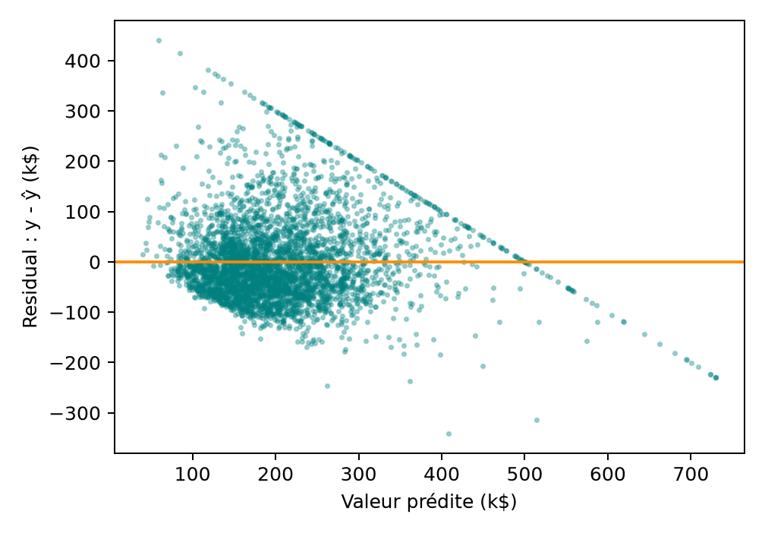
Tracer les residuals
import matplotlib.pyplot as plt
from sklearn.model_selection import train_test_split
X_tr, X_val, y_tr, y_val = train_test_split(
X2, y, test_size=0.2, random_state=42)
pred = LinearRegression().fit(X_tr, y_tr).predict(X_val)
plt.scatter(pred, y_val - pred, s=4, alpha=0.3, color="teal")
plt.axhline(0, color="darkorange")
plt.xlabel("Valeur prédite (k$)")
plt.ylabel("Residual : y - ŷ (k$)")
plt.show()
y_val - pred
plt.axhline(0)
Lecture
Un residual par observation de validation.
La ligne de l’erreur nulle, comme repère.
La bande diagonale vient du plafond de housing.csv à 500 k$.
106

Slide 107



Ce qu’un residual peut révéler
01
02
Des erreurs surtout positives : le modèle sous-estime certaines durées.
Des erreurs plus grandes aux heures de pointe : une feature manque peut-être.
03
04
Quelques très grandes erreurs : examiner la qualité des observations.
Une structure dans les residuals suggère une limite du modèle.
107

Slide 108
Classifier et choisir un seuil

Slide 109




La classification binaire
La target vaut 0 ou 1 : état normal ou panne dans AI4I.
Le modèle produit un score, puis un threshold transforme le score en décision.
Un score n’est pas une décision : le threshold est un choix explicite.
La logistic regression fournit une première baseline apprise.
Un petit tree teste des thresholds sur les features.
109

Slide 110
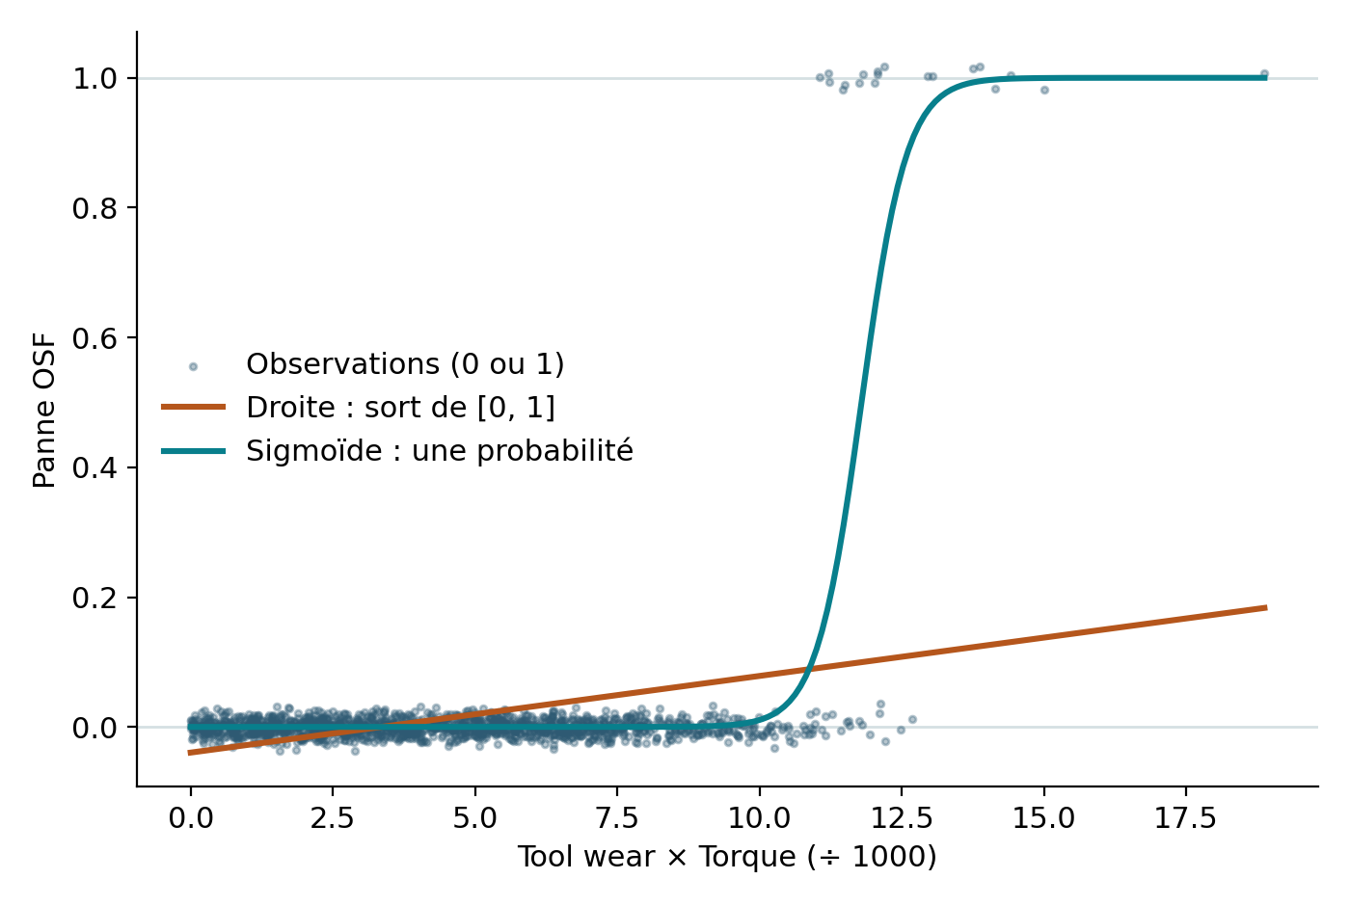

Pourquoi pas une droite ?
Une droite sort de l’intervalle [0, 1] : une probabilité négative n’a aucun sens.
La sigmoid écrase w·x + b entre 0 et 1 : le résultat se lit comme une probabilité.
Logistic regression = une linear regression suivie d’une sigmoid.
Malgré son nom, elle sert à classer.
AI4I simulé d’après ses règles publiées : vos chiffres sur le vrai fichier seront différents.
110

Slide 111
AI4I : charger et découper
SORTIE
(6000, 6) (2000, 6) (2000, 6)
0.037 0.037
import pandas as pd
from sklearn.model_selection import train_test_split
df = pd.read_csv("ai4i2020.csv")
num_cols = ["Air temperature [K]", "Process temperature [K]",
"Rotational speed [rpm]", "Torque [Nm]", "Tool wear [min]"]
X = df[num_cols + ["Type"]]
y = df["Machine failure"]
X_dev, X_test, y_dev, y_test = train_test_split(
X, y, test_size=0.2, stratify=y, random_state=42)
X_train, X_val, y_train, y_val = train_test_split(
X_dev, y_dev, test_size=0.25, stratify=y_dev, random_state=42)
print(X_train.shape, X_val.shape, X_test.shape)
print(round(y_train.mean(), 3), round(y_val.mean(), 3))
stratify=y
Le même taux de pannes dans chaque split : 3,7 % ici.
test_size
20 % pour le test, puis 25 % du reste pour la validation.
X et y
Les six entrées autorisées, et la target.
AI4I simulé d’après ses règles publiées : vos chiffres sur le vrai fichier seront différents.
111

Slide 112
AI4I : préparer les features
SORTIE
num__Air temperature [K]
num__Process temperature [K]
num__Rotational speed [rpm]
num__Torque [Nm]
num__Tool wear [min]
cat__Type_H
cat__Type_L
cat__Type_M
from sklearn.compose import ColumnTransformer
from sklearn.preprocessing import OneHotEncoder, StandardScaler
prep = ColumnTransformer([
("num", StandardScaler(), num_cols),
("cat", OneHotEncoder(sparse_output=False), ["Type"]),
])
prep.fit(X_train) # fit sur train seulement
print(*prep.get_feature_names_out(), sep="\n")
StandardScaler
OneHotEncoder
8 features
Cinq colonnes numériques, de moyenne 0 et d’écart-type 1.
Type devient trois colonnes : H, L et M.
C’est ce nombre qu’attendra le neural network du jour 2.
112

Slide 113
La baseline : toujours « normal »
SORTIE
from sklearn.dummy import DummyClassifier
from sklearn.metrics import accuracy_score, recall_score
dummy = DummyClassifier(strategy="most_frequent")
dummy.fit(X_train, y_train)
pred = dummy.predict(X_val)
print(pred[:10])
print("accuracy :", round(accuracy_score(y_val, pred), 3))
print("recall :", recall_score(y_val, pred))
[0 0 0 0 0 0 0 0 0 0]
accuracy : 0.963
recall : 0.0
DummyClassifier
accuracy 0,963
recall 0
Ignore les features et prédit la classe la plus fréquente.
Un score élevé, sans aucune intelligence.
Aucune panne détectée : ce modèle ne sert à rien.
AI4I simulé d’après ses règles publiées : vos chiffres sur le vrai fichier seront différents.
113

Slide 114
Logistic regression : un premier modèle
SORTIE
from sklearn.linear_model import LogisticRegression
from sklearn.pipeline import make_pipeline
logit = make_pipeline(prep, LogisticRegression(max_iter=1000))
logit.fit(X_train, y_train)
pred = logit.predict(X_val)
print(pred[:10])
print("accuracy :", round(accuracy_score(y_val, pred), 3))
print("recall :", round(recall_score(y_val, pred), 3))
[0 0 0 0 0 0 0 0 0 0]
accuracy : 0.966
recall : 0.095
make_pipeline
predict
recall 0,095
Enchaîne le preprocessing et le modèle.
Applique un threshold de 0,5 au score.
Très peu de pannes trouvées, malgré 96,6 % d’accuracy.
AI4I simulé d’après ses règles publiées : vos chiffres sur le vrai fichier seront différents.
114

Slide 115
predict_proba : le score derrière la décision
SORTIE
proba = logit.predict_proba(X_val)
print(logit.classes_)
print(proba[:3].round(3)) # [P(normal), P(panne)]
scores = proba[:, 1] # la colonne de la panne
print(scores[:3].round(3))
print((scores[:3] >= 0.5).astype(int))
print(round(scores.max(), 3), round(scores.min(), 3))
[0 1]
[[0.961 0.039]
[0.996 0.004]
[0.972 0.028]]
[0.039 0.004 0.028]
[0 0 0]
0.731 0.0
[:, 1]
classes_
Score maximal 0,731
La colonne de la classe 1 : la panne.
Indique l’ordre des colonnes.
Très peu de scores dépassent 0,5 : d’où si peu d’alertes.
AI4I simulé d’après ses règles publiées : vos chiffres sur le vrai fichier seront différents.
115

Slide 116
La confusion matrix
Prédit normal
Prédit panne
96,2 %
Accuracy
962 / 1 000
950
30
Normal
True negatives
False positives
28,6 %
Precision
12 / 42 alertes
8
12
Panne
False negatives
True positives
60 %
Recall
12 / 20 pannes
Réalité ↓ · Prédiction →
Exemple fictif : 20 pannes sur 1 000 observations. Un modèle « toujours normal » obtiendrait 98 % d’accuracy… et un recall nul.
116

Slide 117
Confusion matrix : le calcul
SORTIE
from sklearn.metrics import confusion_matrix
pred = (scores >= 0.1).astype(int) # un threshold plus bas
cm = confusion_matrix(y_val, pred)
print(cm)
tn, fp, fn, tp = cm.ravel()
print("TN", tn, " FP", fp)
print("FN", fn, " TP", tp)
print("total :", cm.sum(), " pannes :", tp + fn)
[[1797 129]
[ 36 38]]
TN 1797 FP 129
FN 36 TP 38
total : 2000 pannes : 74
cm.ravel()
Threshold 0,1
Lecture
Aplatit dans l’ordre : TN, FP, FN, TP.
Choisi ici pour avoir plus d’alertes qu’à 0,5.
38 pannes trouvées, 36 manquées, 129 fausses alertes.
AI4I simulé d’après ses règles publiées : vos chiffres sur le vrai fichier seront différents.
117

Slide 118
Quelle metric pour quelle question ?
Metric | Question | Exemple précédent
Accuracy | Quelle part des décisions est correcte ? | 96,2 %
Precision | Parmi les alertes, combien de vraies pannes ? | 12 / 42 = 28,6 %
Recall | Parmi les pannes, combien détectées ? | 12 / 20 = 60 %
F1 | Quel compromis entre precision et recall ? | 2PR / (P + R) = 38,7 %
118

Slide 119
Calculer les metrics sur une confusion matrix
 | Prédit normal | Prédit panne
Normal | 940 | 10
Panne | 20 | 30
Precision
30 / (30 + 10) = 75 %
Recall
30 / (30 + 20) = 60 %
Accuracy
(940 + 30) / 1 000 = 97 %
La baseline « toujours normal » atteint déjà 95 % d’accuracy.
Exemple fictif : 1 000 observations, dont 50 pannes.
119

Slide 120
classification_report : tout en une fois
SORTIE
0.228 0.228
0.514 0.514
0.315
precision recall f1-score support
0 0.98 0.93 0.96 1926
1 0.23 0.51 0.32 74
accuracy 0.92 2000
macro avg 0.60 0.72 0.64 2000
weighted avg 0.95 0.92 0.93 2000
from sklearn.metrics import (precision_score, f1_score,
classification_report)
p, r = tp / (tp + fp), tp / (tp + fn)
print(round(p, 3), round(precision_score(y_val, pred), 3))
print(round(r, 3), round(recall_score(y_val, pred), 3))
print(round(f1_score(y_val, pred), 3))
print(classification_report(y_val, pred, digits=2))
support
Ligne 1
macro avg
Le nombre d’observations réelles de chaque classe.
La classe panne : celle qui nous intéresse.
La moyenne simple des deux classes.
AI4I simulé d’après ses règles publiées : vos chiffres sur le vrai fichier seront différents.
120

Slide 121
Le threshold dépend du coût des erreurs
Baisser le threshold
Déclenche généralement davantage d’alertes.
Compromis
Le recall peut augmenter et la precision diminuer.
Choix
Fixer l’objectif et choisir sur validation.
Courbes fictives pour expliquer le compromis. Le test évalue le threshold déjà choisi.
121

Slide 122
Balayer le threshold
SORTIE
threshold precision recall alertes
0.05 0.14 0.64 347
0.1 0.23 0.51 167
0.2 0.32 0.31 72
0.3 0.49 0.24 37
0.5 0.78 0.09 9
0.7 1.00 0.01 1
print("threshold precision recall alertes")
for t in [0.05, 0.1, 0.2, 0.3, 0.5, 0.7]:
alert = (scores >= t).astype(int)
p = precision_score(y_val, alert, zero_division=0)
r = recall_score(y_val, alert)
print(f"{t:>9} {p:>9.2f} {r:>6.2f} {alert.sum():>7}")
Threshold bas
Threshold haut
Le choix
Beaucoup d’alertes : recall élevé, precision faible.
Peu d’alertes, plus souvent justes, mais des pannes manquées.
Sur la validation, selon le coût de chaque erreur.
AI4I simulé d’après ses règles publiées : vos chiffres sur le vrai fichier seront différents.
122

Slide 123
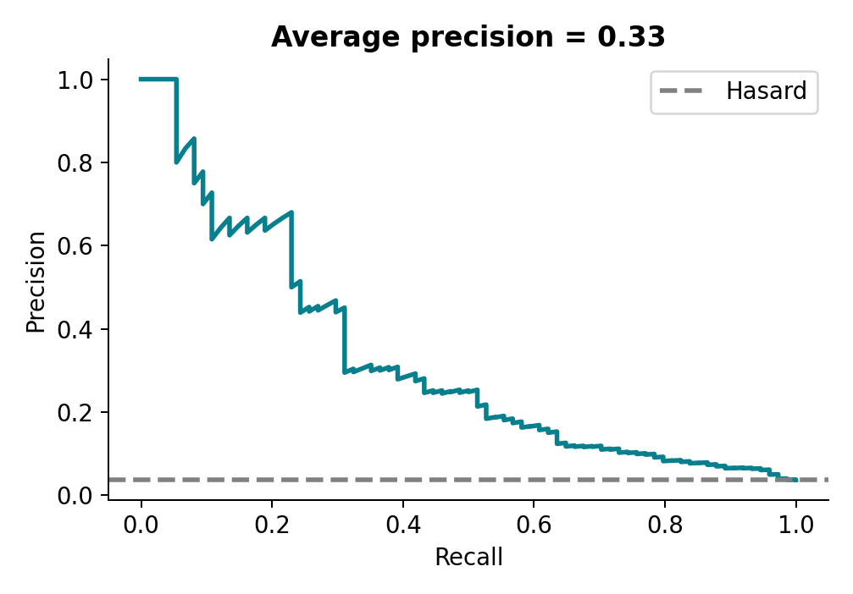
La courbe precision-recall
import matplotlib.pyplot as plt
from sklearn.metrics import (precision_recall_curve,
average_precision_score)
prec, rec, thr = precision_recall_curve(y_val, scores)
ap = average_precision_score(y_val, scores)
plt.plot(rec, prec)
plt.axhline(y_val.mean(), ls="--", color="gray", label="Hasard")
plt.xlabel("Recall")
plt.ylabel("Precision")
plt.title(f"Average precision = {ap:.2f}")
plt.legend()
plt.show()
Un point : Un threshold. Vers la droite, il baisse.
Hasard : La precision sans information : le taux de pannes.
Average precision : L’aire sous la courbe : 0,33 ici, contre environ 0,04 au hasard.
AI4I simulé d’après ses règles publiées : vos chiffres sur le vrai fichier seront différents.
123

Slide 124
class_weight : compter davantage les pannes
SORTIE
modèle precision recall alertes
logit 0.78 0.09 9
balanced 0.12 0.70 436
balanced = make_pipeline(prep, LogisticRegression(
max_iter=1000, class_weight="balanced"))
balanced.fit(X_train, y_train)
print("modèle precision recall alertes")
for name, m in [("logit", logit), ("balanced", balanced)]:
p = m.predict(X_val)
print(f"{name:<8} {precision_score(y_val, p):>9.2f}"
f" {recall_score(y_val, p):>6.2f} {p.sum():>7}")
"balanced"
Résultat
Validation et test
Une panne compte ici environ 26 fois plus dans la loss.
Recall 0,70, mais 436 alertes pour 74 pannes.
Gardent leur vrai taux de pannes.
AI4I simulé d’après ses règles publiées : vos chiffres sur le vrai fichier seront différents.
124

Slide 125
Un decision tree se lit
from sklearn.tree import DecisionTreeClassifier, export_text
# Un tree compare des valeurs : pas besoin de scaling
t = DecisionTreeClassifier(max_depth=3, random_state=42)
t.fit(X_train[num_cols], y_train)
print(export_text(t, feature_names=num_cols))
SORTIE
|--- Torque [Nm] <= 13.55
| |--- Torque [Nm] <= 12.55
| | |--- class: 1
| |--- Torque [Nm] > 12.55
| | |--- Rotational speed [rpm] <= 2645.50
| | | |--- class: 1
| | |--- Rotational speed [rpm] > 2645.50
| | | |--- class: 0
|--- Torque [Nm] > 13.55
| |--- Torque [Nm] <= 55.45
| | |--- Tool wear [min] <= 222.50
| | | |--- class: 0
| | |--- Tool wear [min] > 222.50
| | | |--- class: 0
| |--- Torque [Nm] > 55.45
| | |--- Tool wear [min] <= 189.50
| | | |--- class: 0
| | |--- Tool wear [min] > 189.50
| | | |--- class: 1
max_depth=3
Au plus trois questions avant une décision.
export_text
Affiche les règles apprises.
Pas de scaling
Un tree compare des valeurs, il ne les additionne pas.
AI4I simulé d’après ses règles publiées : vos chiffres sur le vrai fichier seront différents.
125

Slide 126
max_depth : un hyperparameter à régler
SORTIE
max_depth recall train recall val
1 0.12 0.12
2 0.12 0.12
3 0.32 0.30
5 0.45 0.36
8 0.74 0.54
12 0.97 0.64
None 1.00 0.64
print("max_depth recall train recall val")
for depth in [1, 2, 3, 5, 8, 12, None]:
m = DecisionTreeClassifier(max_depth=depth, random_state=42)
m.fit(X_train[num_cols], y_train)
r_tr = recall_score(y_train, m.predict(X_train[num_cols]))
r_va = recall_score(y_val, m.predict(X_val[num_cols]))
print(f"{str(depth):>9} {r_tr:>13.2f} {r_va:>11.2f}")
Profondeur 1 ou 2
Profondeur 12
Le choix
Underfitting : les deux recalls restent faibles.
Train 0,97 et validation 0,64 : l’écart se creuse.
Avec la validation, jamais avec le train.
AI4I simulé d’après ses règles publiées : vos chiffres sur le vrai fichier seront différents.
126

Slide 127
Comparer sur le même split
SORTIE
tree = make_pipeline(prep, DecisionTreeClassifier(
max_depth=3, class_weight="balanced", random_state=42))
tree.fit(X_train, y_train)
rows = []
for name, m in [("dummy", dummy), ("logit", logit),
("balanced", balanced), ("tree", tree)]:
p = m.predict(X_val)
rows.append([name, accuracy_score(y_val, p),
precision_score(y_val, p, zero_division=0),
recall_score(y_val, p), f1_score(y_val, p)])
cols = ["modèle", "accuracy", "precision", "recall", "f1"]
print(pd.DataFrame(rows, columns=cols).round(2).to_string(index=False))
modèle accuracy precision recall f1
dummy 0.96 0.00 0.00 0.00
logit 0.97 0.78 0.09 0.17
balanced 0.80 0.12 0.70 0.20
tree 0.89 0.20 0.70 0.31
Accuracy
F1
Selon le besoin
0,96 pour le dummy : elle sépare à peine les modèles.
Résume le compromis : 0,31 pour le tree.
Logit : peu de fausses alertes. Tree : plus de pannes trouvées.
AI4I simulé d’après ses règles publiées : vos chiffres sur le vrai fichier seront différents.
127

Slide 128
Les acquis utiles au TP 3
Erreurs
Precision et recall décrivent des erreurs différentes.
Décision
Le threshold dépend du compromis entre alertes et pannes manquées.
Évaluation
Le choix du threshold se fait sur validation.
AI4I 2020. Reprendre les splits et le preprocessing du TP 1.
128

Slide 129
TP 3 · Construire des alertes utiles
AI4I 2020. Reprendre les splits et le preprocessing du TP 1.
01
Mesurer une baseline qui prédit toujours « normal ».
02
Entraîner une logistic regression et un tree de profondeur 3.
03
Comparer confusion matrices, precision et recall sur validation.
04
Tester les thresholds 0,3 / 0,5 / 0,7 et justifier le choix.
Version finale
Une comparaison des modèles et un threshold argumenté.
Travail individuel
129

Slide 130
TP 3 · Si vous avez fini
★☆☆
Sous contrainte
★★☆
Dessiner le tree
Trouvez le meilleur recall avec une precision d’au moins 50 %.
Affichez le tree et faites-le lire à votre binôme.
prec, rec, thr = precision_recall_curve(y_val, scores)
rec[prec >= 0.5].max()
from sklearn.tree import plot_tree
plot_tree(t, feature_names=num_cols, filled=True)
★★☆
La profondeur
★★★
Un coût fictif
Tracez le recall de train et de validation selon max_depth.
Une panne manquée coûte 50 fois une fausse alerte : quel threshold minimise le coût ?
DecisionTreeClassifier(max_depth=d, random_state=42)
cost = 50 * fn + 1 * fp
Facultatif : pour les étudiants en avance, ou à reprendre après le cours.
130

Slide 131
Fin du jour 1 · Les acquis
Données
Les features doivent être disponibles au moment de la prédiction.
Preprocessing
Le fit utilise train, puis les transformations s’appliquent aux autres splits.
Metrics
Une classe rare exige de regarder les faux positifs et les faux négatifs.
Protocole
La validation guide les choix, puis le test évalue la solution retenue.
131

